Slide 1

Algoritmi Paraleli și Distribuiți
Algoritmi undă
Radu-Ioan Ciobanu
radu.ciobanu@upb.ro

Slide 2
Algoritmi undă
În dezvoltarea algoritmilor distribuiți apar frecvent anumite tipuri de probleme generale pentru rețele de procese.
Rezolvate prin transmitere de mesaje după o schemă predefinită, dependentă de topologie care asigură participarea tuturor proceselor.
Justifică tratarea lor izolată de alți algoritmi în care aceste scheme pot fi folosite.

Slide 3
Notiuni preliminare - configuratii
Un program distribuit consta dintr-o colectie de procese secventiale comunicante
Configuratie = Ansamblul starilor tuturor proceselor la un moment dat
O operatie modifica starea unui proces, implicit configuratia
O executie a programului poate fi modelata printr-o secventa de configuratii.
Ex.1 Program distribuit = colectie a doua procese, initial a si b au valoarea 0
process P1{ int a = 0; process P2{ int b = 0;
  a = a+1;} b = b+1;}
configuratia = ansamblul valorilor celor doua variabile modificate de procese → configuratia initiala este <0,0>
daca operatia primului proces se executa mai intai, configuratia devine <1,0>
O executie posibila = secventa de configuratii: (<0,0> , <1,0> , <1,1>)

Slide 4
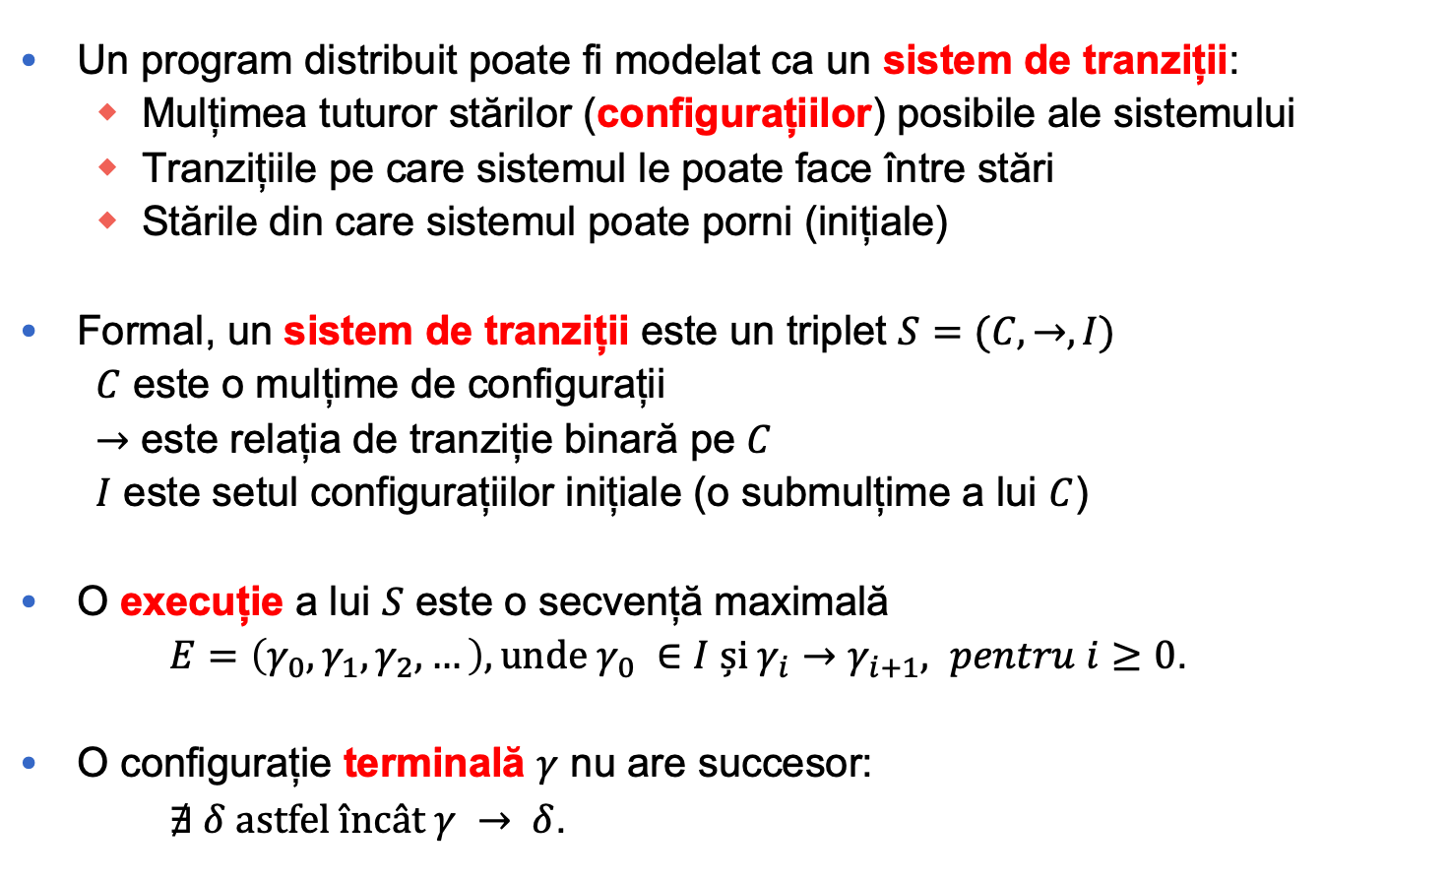
Sisteme de tranziţii
Un program distribuit poate fi modelat ca un sistem de tranziții:
  Mulțimea tuturor stărilor (configurațiilor) posibile ale sistemului
  Tranzițiile pe care sistemul le poate face între stări
  Stările din care sistemul poate porni (inițiale)
Formal, un sistem de tranziții este un triplet $S=(C, →, I)$
  $C$ este o mulțime de configurații
  $→$ este relația de tranziție binară pe $C$
  $I$ este setul configurațiilor inițiale (o submulțime a lui $C$)
O execuție a lui $S$ este o secvență maximală
$E=\left(γ_{0},γ_{1},γ_{2}, …\right), unde γ_{0} ∈I și γ_{i}→γ_{i+1}, pentru i≥0$.
O configurație terminală $γ$ nu are succesor:
$∄ δ astfel încât γ → δ$.

Slide 5
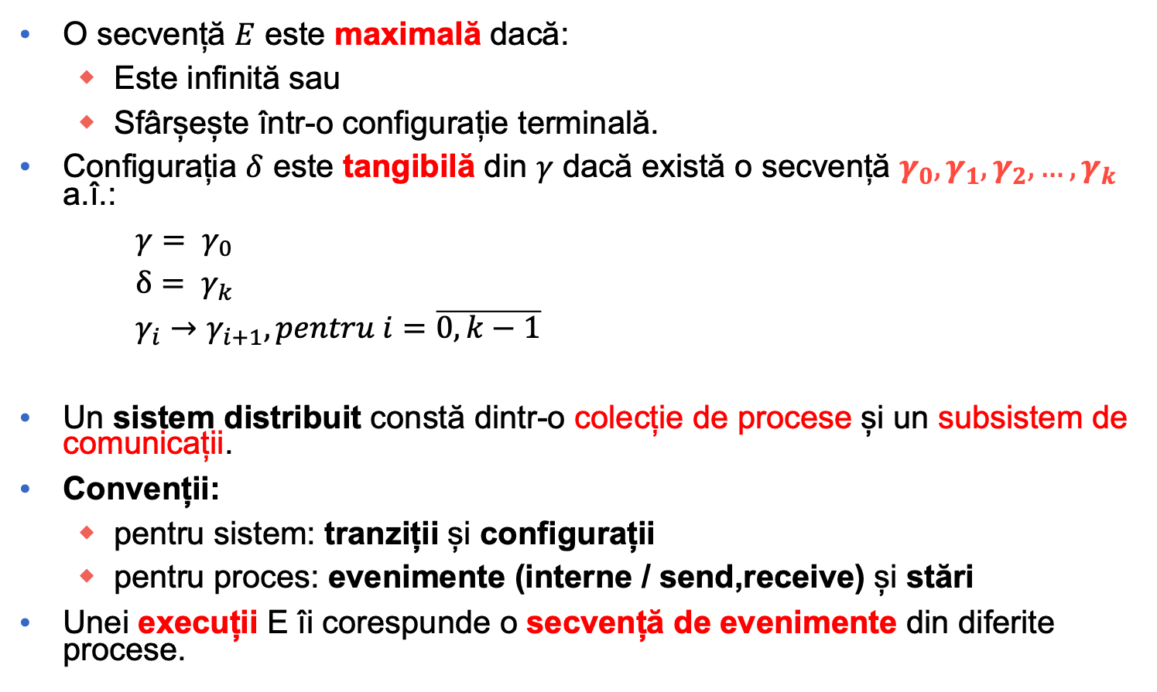
Sisteme de tranziţii (2)
O secvență $E$ este maximală dacă:
  Este infinită sau
  Sfârșește într-o configurație terminală.
Configurația $δ$ este tangibilă din $γ$ dacă există o secvență $γ_{0},γ_{1},γ_{2}, …, γ_{k}$ a.î.:
${γ= γ}_{0}$
$δ= γ_{k}$
$γ_{i}→γ_{i+1}, pentru i=\overline{0, k−1}$
Un sistem distribuit constă dintr-o colecție de procese și un subsistem de comunicații.
Convenții:
  pentru sistem: tranziții și configurații
  pentru proces: evenimente (interne / send,receive) și stări
Unei execuții E îi corespunde o secvență de evenimente din diferite procese.

Slide 6
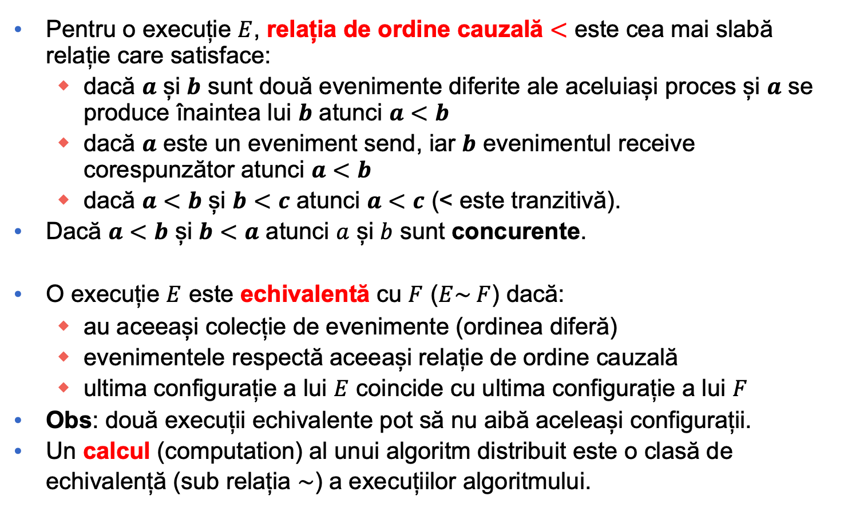
Sisteme de tranziţii (3)
Pentru o execuție $E$, relația de ordine cauzală $<$ este cea mai slabă relație care satisface:
  dacă $a$ și $b$ sunt două evenimente diferite ale aceluiași proces și $a$ se produce înaintea lui $b$ atunci $a<b$
  dacă $a$ este un eveniment send, iar $b$ evenimentul receive corespunzător atunci $a<b$
  dacă $a<b$ și $b<c$ atunci $a<c$ (< este tranzitivă).
Dacă $a<b$ și $b<a$ atunci $a$ și $b$ sunt concurente.
O execuție $E$ este echivalentă cu $F$ ($E\sim F$) dacă:
  au aceeași colecție de evenimente (ordinea diferă)
  evenimentele respectă aceeași relație de ordine cauzală
  ultima configurație a lui $E$ coincide cu ultima configurație a lui $F$
Obs: două execuții echivalente pot să nu aibă aceleași configurații.
Un calcul (computation) al unui algoritm distribuit este o clasă de echivalență (sub relația $\sim$) a execuțiilor algoritmului.

Slide 7
Algoritmi undă (Wave algorithms)
Schema de transmitere de mesaje:
  dependentă de topologie
  asigură participarea tuturor proceselor
Algoritmii undă implementează astfel de scheme pentru:
  difuzarea informației
  realizarea unei sincronizări globale între procese
  declanșarea unui eveniment în fiecare proces
  calculul unei funcții în care fiecare proces participă cu o parte a datelor de intrare
Proprietăți:
  terminare – fiecare calcul este finit
  decizie – fiecare calcul conține cel puțin un eveniment de decizie (decide)
  dependență – în fiecare calcul, fiecare decide este precedat cauzal de un eveniment în fiecare proces

Slide 8
Definiții (1)
Calcul (computation) ⬄ undă (wave)
Categorii de procese:
  Inițiatori (starters) – primul eveniment este unul intern sau un send
  Neinițiatori (followers) – primul eveniment este un receive
Clasificare:
centralizare
  algoritmi centralizați – un inițiator
  algoritmi descentralizați – set arbitrar de inițiatori
topologie
  inel, arbore, clică, etc.
  fixă (nu se produc modificări topologice)
  nedirecționată (canale bidirecționale); excepțiile menționate explicit
  conectată (există o cale între oricare două procese)

Slide 9
Definiții (2)
cunoștințe inițiale – exemple:
  identitatea proprie (nume)
  identitățile vecinilor
  setul direcției (ordinea vecinilor)
numărul de decizii (regulă = cel mult o decizie în fiecare proces)
  un singur proces decide
  toate decid
  unele decid
complexitate
  număr de mesaje schimbate
  număr de biți interschimbați
  timpul necesar pentru un calcul

Slide 10
Noțiuni preliminare
Sensul legăturilor
Complexitatea comunicării într-un algoritm distribuit depinde de topologie, dar și de:
  cunoașterea topologiei la nivelul fiecărui nod (topological awareness)
  setul de direcții (sense of direction)
    muchiile incidente unui nod sunt etichetate cu direcția spre care conduc în rețea
    setul de etichete este același pentru fiecare nod
    mărimea setului depinde de topologie (2 pt. inel, 4 pt. tor, etc)
    trebuie respectată o condiție suplimentară de consistență

Slide 11
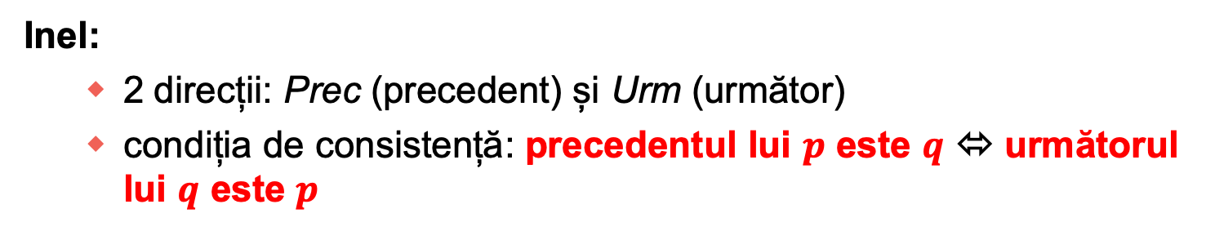
Noțiuni preliminare
Sensul legăturilor (2)
Inel:
  2 direcții: Prec (precedent) și Urm (următor)
  condiția de consistență: precedentul lui $p$ este $q$ ⬄ următorul lui $q$ este $p$
q
Urm
Prec
p

Slide 12
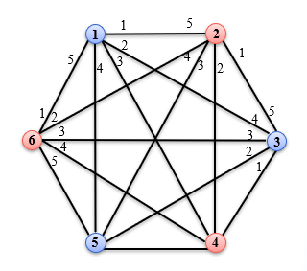
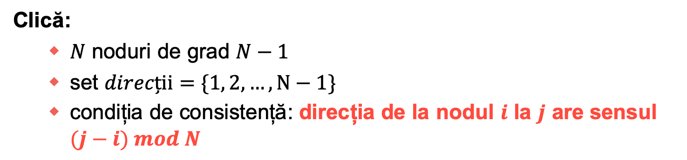
Noțiuni preliminare
Sensul legăturilor (3)
Clică:
  $N$ noduri de grad $N−1$
  set $direcții=\{1, 2, …, N−1\}$
  condiția de consistență: direcția de la nodul $i$ la $j$ are sensul $(j−i) mod N$

Slide 13
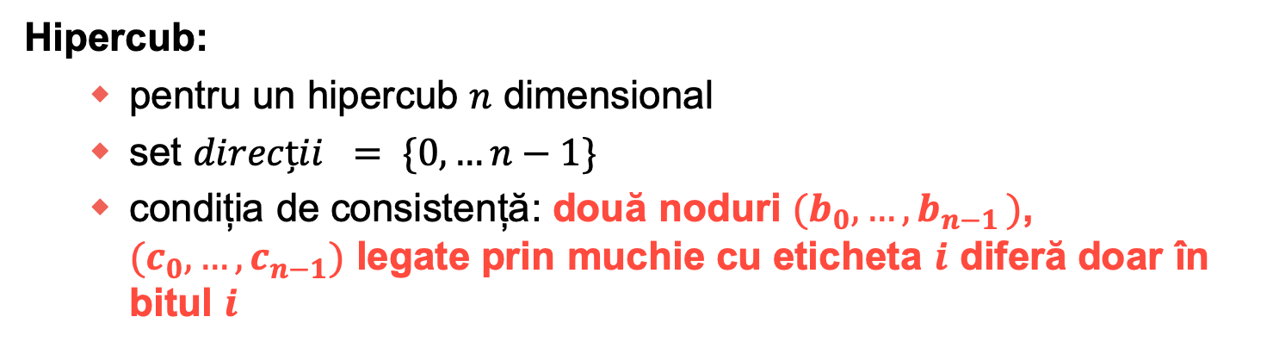
Noțiuni preliminare
Sensul legăturilor (4)
Hipercub:
  pentru un hipercub $n$ dimensional
  set $direcții = \{0,…n−1\}$
  condiția de consistență: două noduri ${(b}_{0},{…, b}_{n−1})$, ${(c}_{0}, …,c_{n−1})$ legate prin muchie cu eticheta $i$ diferă doar în bitul $i$
0
3
2
1
2
0
3
1

Slide 14
Notație transmitere mesaje
1. transmitere prin adresare directă
send ch[q] (mesaj)
  unde q este identitatea unică, globală a canalului către receptor
2. transmitere prin adresare indirectă
send ch[direcție] (mesaj)
  unde direcție este locală procesului care execută operația send
  identifică unul din canalele pe care procesul poate transmite

Slide 15
Algoritm inel

Slide 16
Algoritmul inel
fiecare proces are un vecin dedicat, Urm
transmiterea folosește adresarea prin direcție (Urm, Prec)
toate canalele selectate prin Urm formează un ciclu Hamiltonian
algoritmul este centralizat:
  inițiatorul trimite un token (jeton) care este pasat de fiecare proces de-a lungul ciclului până ajunge înapoi la inițiator;
  inițiatorul ia apoi decizia

Slide 17
Algoritmul inel
chan token[1..n](tok_type tok);
/* inițiator */
process P[I]{
tok_type tok;
send token[Urm](tok);
receive token[I](tok);
decide
}
/* neinițiatori */
process P[k=1 to n, k<>I] {
tok_type tok;
receive token[k](tok);
send token[Urm](tok)
}
$Număr de mesaje =n$, $Timp = n$

Slide 18
Algoritm arbore

Slide 19
Algoritmul arbore
Se aplică:
  unei topologii arbore
  unei topologii arbitrare în care se cunoaște un arbore de acoperire
Fiecare nod cunoaște identitatea proprie și identitățile vecinilor
Mulțimea tuturor identităților este Ids
Pentru fiecare proces, se folosesc variabilele locale
  Vecini – mulțimea identităților vecinilor (q = identitatea procesului q)
  rec[q] – true dacă procesul a primit un mesaj de la vecinul q
Inițiatorii sunt toate nodurile frunză
Algoritm:
  fiecare proces trimite exact un mesaj
  când un proces a primit un mesaj pe fiecare canal incident mai puțin unul (condiție îndeplinită inițial de frunze) el trimite un mesaj pe canalul rămas
  când un proces a primit câte un mesaj pe toate canalele sale atunci decide

Slide 20
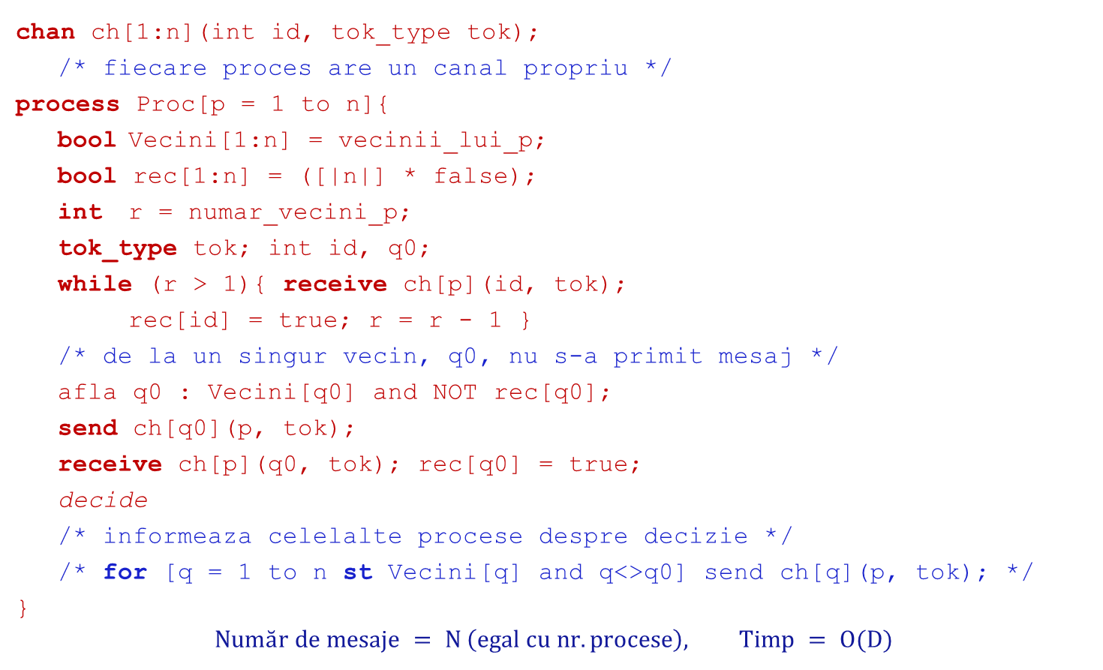
Algoritmul arbore (2)
chan ch[1:n](int id, tok_type tok);
/* fiecare proces are un canal propriu */
process Proc[p = 1 to n]{
bool Vecini[1:n] = vecinii_lui_p;
bool rec[1:n] = ([|n|] * false);
int r = numar_vecini_p;
tok_type tok; int id, q0;
while (r > 1){ receive ch[p](id, tok);
rec[id] = true; r = r - 1 }
/* de la un singur vecin, q0, nu s-a primit mesaj */
afla q0 : Vecini[q0] and NOT rec[q0];
send ch[q0](p, tok);
receive ch[p](q0, tok); rec[q0] = true;
decide
/* informeaza celelalte procese despre decizie */
/* for [q = 1 to n st Vecini[q] and q<>q0] send ch[q](p, tok); */
}
$$Număr de mesaje = N \left(egal cu nr. procese\right), Timp = O(D)$$

Slide 21
Algoritmul arbore (3) exemplu de execuție
p
q
(a) nodurile frunză transmit
(b) nodurile de nivel intermediar
transmit
(c) p și q transmit reciproc şi,
după recepţie, decid

Slide 22
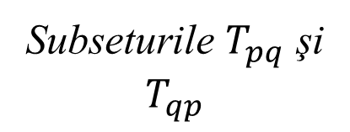
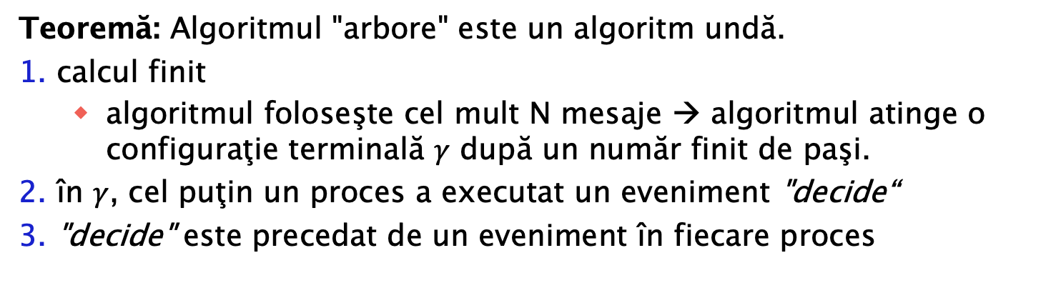


Algoritmul arbore (4)
Teoremă: Algoritmul "arbore" este un algoritm undă.
1. calcul finit
  algoritmul foloseşte cel mult N mesaje → algoritmul atinge o configuraţie terminală $γ$ după un număr finit de paşi.
2. în $γ$, cel puţin un proces a executat un eveniment "decide“
3. "decide" este precedat de un eveniment în fiecare proces
$$T_{pq}$$
$$T_{qp}$$
Subseturile $T_{pq}$ şi
$$T_{qp}$$
p
q

Slide 23



Algoritmul arbore (5)
Descompunera lui $T_{pq}$
p
q
$$T_{qp}$$
Descompunera lui $T$
p
q

Slide 24
Algoritmul arbore
(2) în γ, cel puţin un proces a executat un eveniment "decide“
  demo prin reducere la absurd
  N noduri ➔ N-1 legături bidirecţionale între vecini ➔ 2N-2 posibile recepţii de mesaje
  K procese au trimis un mesaj în γ
  mesajele au fost receptionate
  ➔ F = 2N–2–K receptii neconsumate
  Pp. că nici un proces nu a executat "decide" în γ
    fiecare proces este “blocat” la una din operatiile receive
  N-K procese nu au trimis mesaj (sunt in bucla while r>1 ...)
    fiecare din ele mai are de primit cel puţin 2 mesaje
  K procese au trimis dar nici unul nu a decis
    => fiecare mai are de primit un mesaj
  => receptii neconsumate F >= 2(N-K)+K
  Impreuna cu F = 2N–2–K
  ➔ 2N–2–K >= 2(N-K)+K
  -2 >= 0
  ➔ cel puţin un proces a executat "decide" în γ
while (r>1){receive ch[p](id,tok);
rec[id] = true; r = r-1;}
/* de la un singur vecin, q0, nu s-a primit mesaj */
afla q0: Vecini[q0] and NOT rec[q0];
send ch[q0](p, tok);
receive ch[p](q0, tok); rec[q0] = true;
decide;

Slide 25
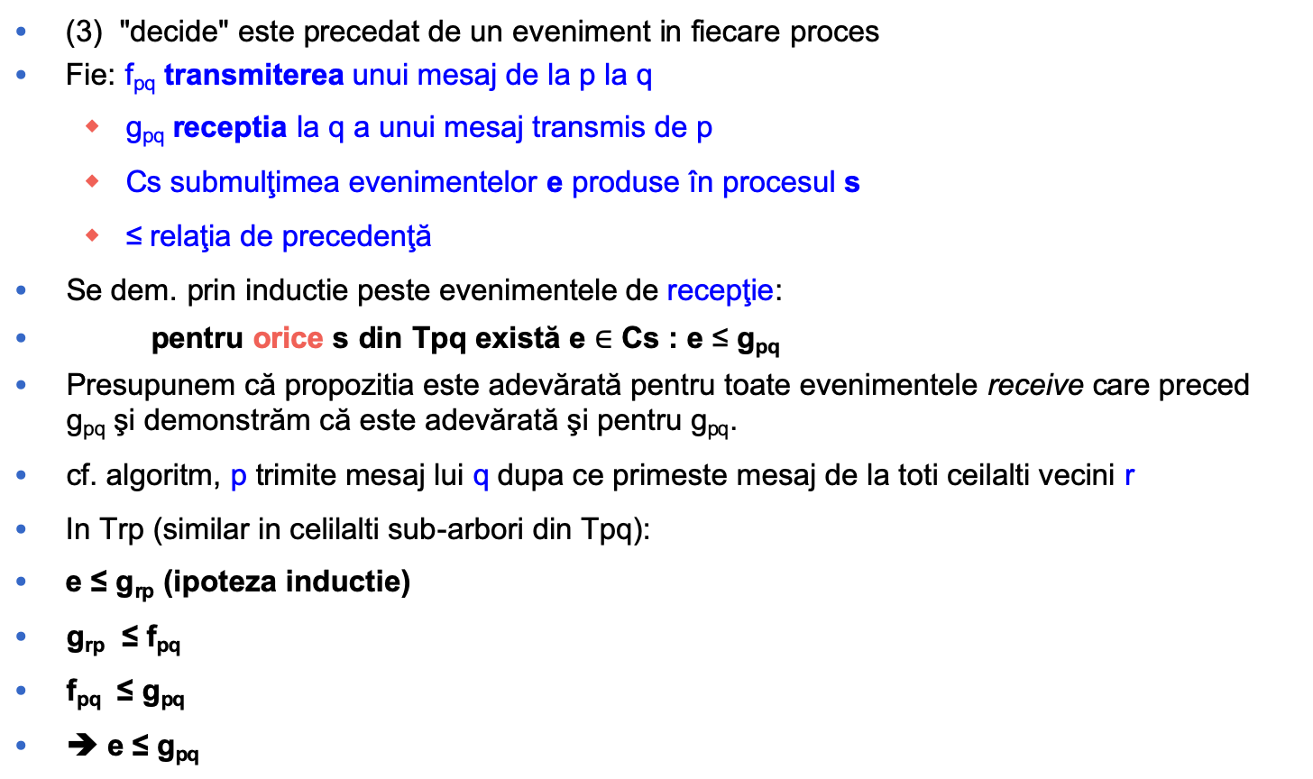
Algoritmul arbore
(3) "decide" este precedat de un eveniment in fiecare proces
Fie: f_{pq} transmiterea unui mesaj de la p la q
  g_{pq} receptia la q a unui mesaj transmis de p
  Cs submulţimea evenimentelor e produse în procesul s
  ≤ relaţia de precedenţă
Se dem. prin inductie peste evenimentele de recepţie:
pentru orice s din Tpq există e $∈$ Cs : e ≤ g_{pq}
Presupunem că propozitia este adevărată pentru toate evenimentele receive care preced g_{pq} şi demonstrăm că este adevărată şi pentru g_{pq}.
cf. algoritm, p trimite mesaj lui q dupa ce primeste mesaj de la toti ceilalti vecini r
In Trp (similar in celilalti sub-arbori din Tpq):
e ≤ g_{rp} (ipoteza inductie)
g_{rp} ≤ f_{pq}
f_{pq} ≤ g_{pq}
➔ e ≤ g_{pq}

Slide 26
Algoritm ecou

Slide 27
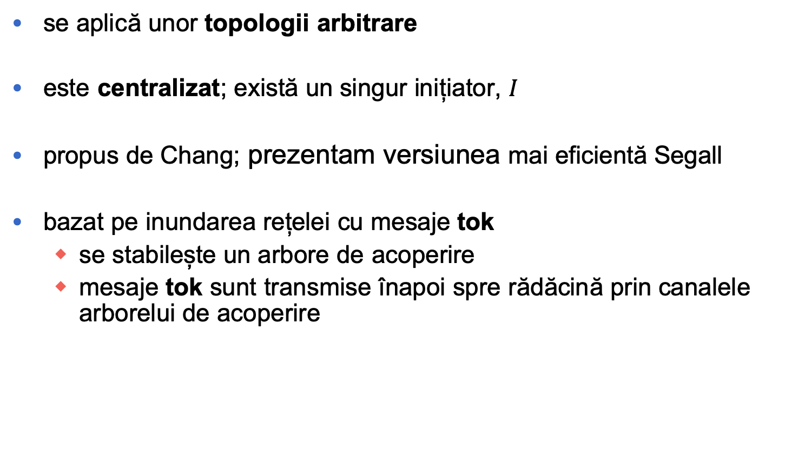
Algoritmul ecou
se aplică unor topologii arbitrare
este centralizat; există un singur inițiator, $I$
propus de Chang; prezentam versiunea mai eficientă Segall
bazat pe inundarea rețelei cu mesaje tok
  se stabilește un arbore de acoperire
  mesaje tok sunt transmise înapoi spre rădăcină prin canalele arborelui de acoperire

Slide 28
Algoritmul ecou
chan ch[1:n](int id, tik_type tok);
const int I = id_initiator;
process Proc(I){
bool Vecini[1:n] = vecinii_lui_I;
int r = numar_vecini_I, id;
tok_type tok;
for [i=1 to n st Vecini[i]] send ch[i](I, tok);
while (r > 0) {
receive ch[I](id, tok);
r = r – 1;
}
decide;
}

Slide 29
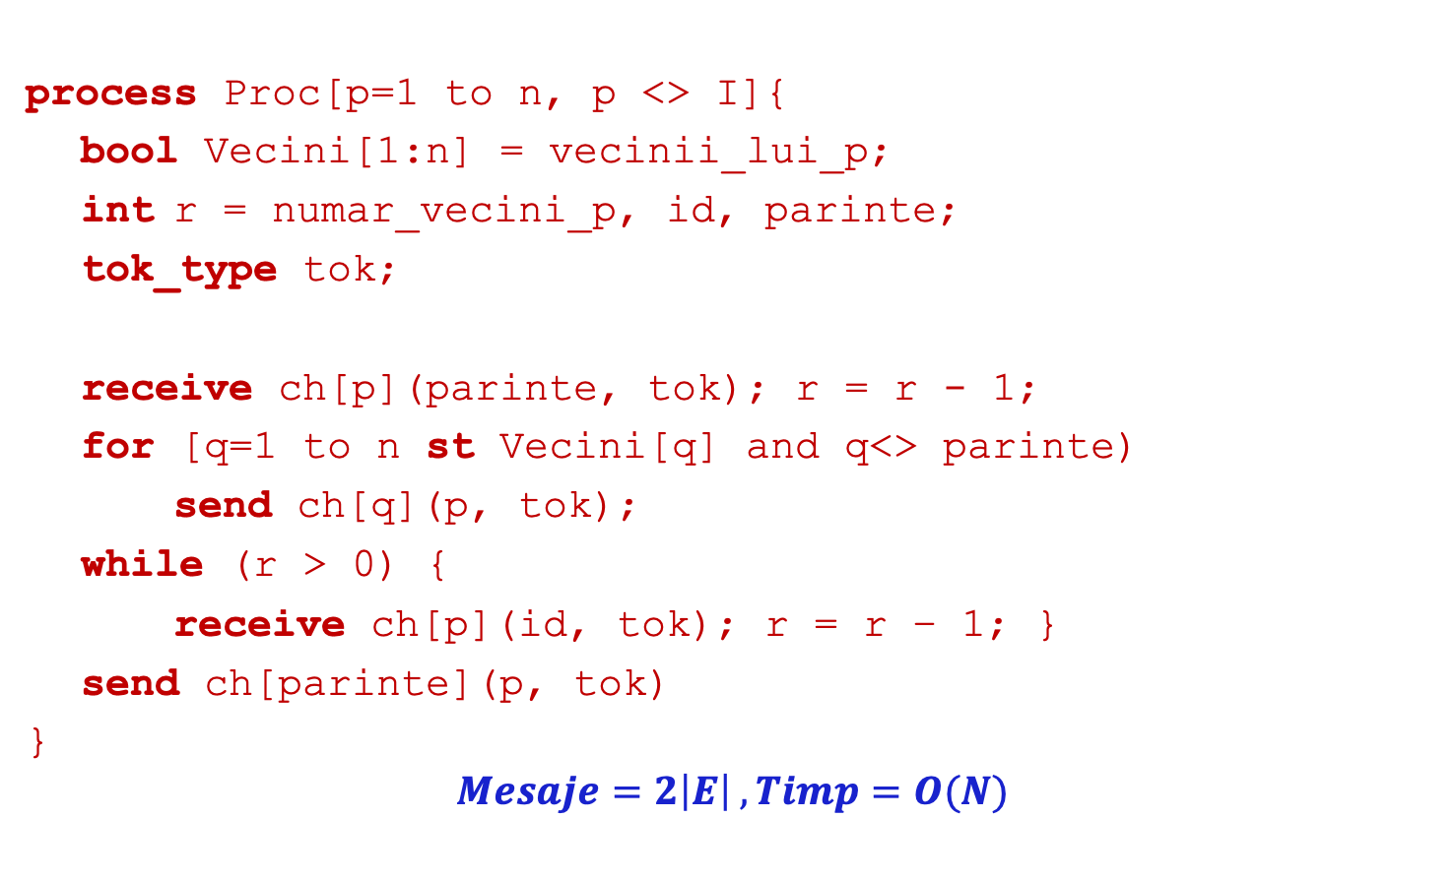
Algoritmul ecou (2)
process Proc[p=1 to n, p <> I]{
bool Vecini[1:n] = vecinii_lui_p;
int r = numar_vecini_p, id, parinte;
tok_type tok;
receive ch[p](parinte, tok); r = r - 1;
for [q=1 to n st Vecini[q] and q<> parinte)
send ch[q](p, tok);
while (r > 0) {
receive ch[p](id, tok); r = r – 1; }
send ch[parinte](p, tok)
}
$$Mesaje=2\left|E\right| , Timp=O(N)$$

Slide 30
Algoritmul ecou (3) exemplu de execuție
decide
1
decide
1
2
1 este inițiator
T
T
2
T
T
T
T
4
3
decide
decide
4
T
T
3
Nodul 1
Nodul 2
Nodul 3
Nodul 4
Vecini =
părinte =
r =
{2, 3}
2
{1, 3, 4}
1
0
{2, 3}
2
1
{2}
1
{1, 3, 4}
1
0
{2, 4}
2
0
{2}
0
{1, 3, 4}
1
2
{1, 3, 4}
1
2
{1, 3, 4}
3
{2, 4}
2
{2, 4}
2
1
{2, 4}
2
1
{2, 4}
2
0
{2, 3}
2
1
{2, 3}
2
0
{2, 3}
2
0

Slide 31
Algoritmul fazelor
(pulsatiilor, heartbeat, gossiping..)

Slide 32
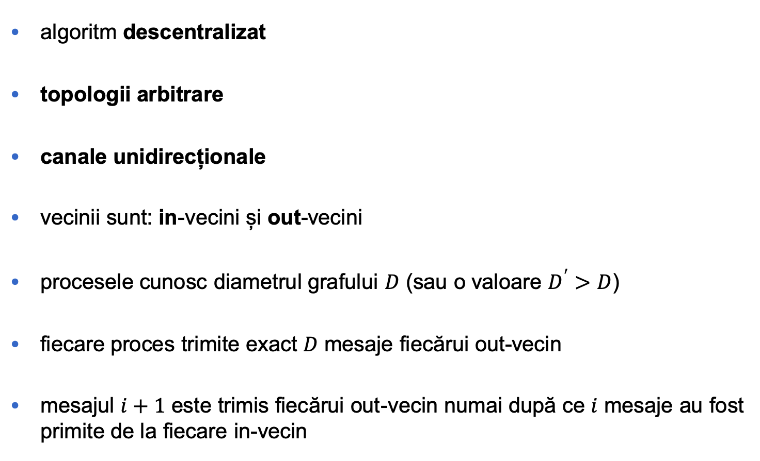
Algoritmul fazelor
algoritm descentralizat
topologii arbitrare
canale unidirecționale
vecinii sunt: in-vecini și out-vecini
procesele cunosc diametrul grafului $D$ (sau o valoare $D^{′}>D$)
fiecare proces trimite exact $D$ mesaje fiecărui out-vecin
mesajul $i+1$ este trimis fiecărui out-vecin numai după ce $i$ mesaje au fost primite de la fiecare in-vecin

Slide 33
Algoritmul fazelor
chan ch[1:n](int id, tok_type tok);
const int D = diametrul_retelei;
process Proc[p = 1 to n] {
bool in[1:n] = in-vecinii_lui_p;
bool out[1:n] = out-vecinii_lui_p;
int rec[1:n] = ([n] 0);
/* rec[q] = număr mesaje primite de la q */
int sent = 0;
/* număr de mesaje transmise fiecărui out-vecin */
tok_type tok;
int id;

Slide 34
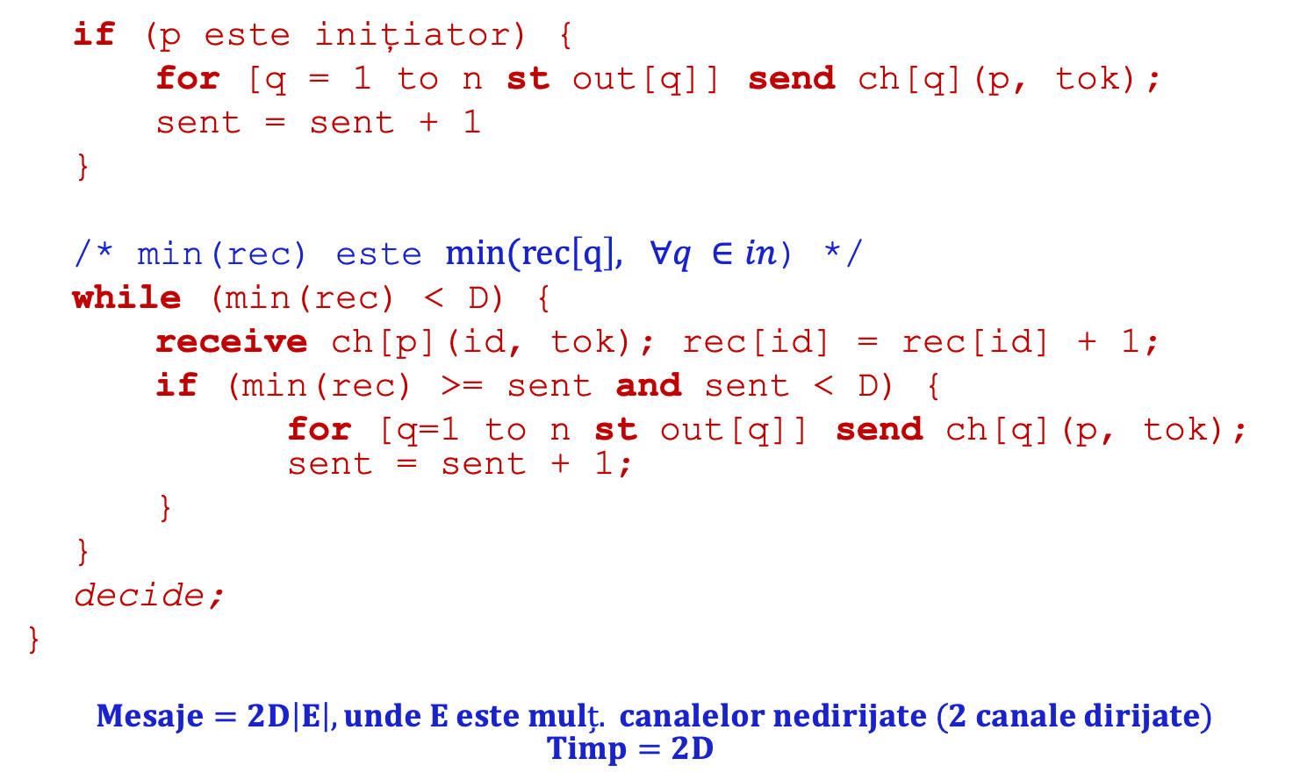
Algoritmul fazelor (2)
if (p este inițiator) {
for [q = 1 to n st out[q]] send ch[q](p, tok);
sent = sent + 1
}
/* min(rec) este $min(rec\left[q\right], ∀q ∈in$) */
while (min(rec) < D) {
receive ch[p](id, tok); rec[id] = rec[id] + 1;
if (min(rec) >= sent and sent < D) {
for [q=1 to n st out[q]] send ch[q](p, tok); sent = sent + 1;
}
}
decide;
}
$$Mesaje=2D\left|E\right|, unde E este mulț. canalelor nedirijate (2 canale dirijate)$$
$$Timp=2D$$

Slide 35
Algoritmul fazelor (3) exemplu de execuție
D (diametrul rețelei) = 3
T
T
T
min(rec) >= sent
and sent < D
min(rec) >= sent
and sent < D
min(rec) >= D decide
min(rec) >= D
decide
min(rec) >= sent
and sent < D
1
min(rec) >= sent
and sent < D
1
2
1 este inițiator
T
2
T
T
T
T
T
T
T
T
min(rec) >= sent
and sent < D
min(rec) >= D
decide
min(rec) >= sent
and sent < D
4
T
3
min(rec) >= D
decide
4
T
3
T
Nodul 1
Nodul 2
Nodul 3
Nodul 4
{2:0}
1
{1:0, 4:0}
0
{3:3}
3
{1:2, 4:0}
1
{1:3, 4:2}
2
{3:1}
0
rec[4] =
sent =
{2:0}
0
{3:3}
3
{2:3}
3
{3:0}
0
{2:1}
2
{2:2}
3
{1:1, 4:0}
0
{1:2, 4:0}
1
{1:1, 4:0}
1
{1:1, 4:0}
1
{1:2, 4:1}
2
{1:3, 4:1}
2
{1:3, 4:2}
3
{1:3, 4:2}
3
{2:1}
0
{2:1}
1
{2:2}
1
{2:3}
2
{2:0}
1
{2:3}
3
{2:1}
1
{2:2}
2
{2:2}
3
{2:3}
3
{1:2, 4:1}
1
{1:3, 4:1}
2
{1:2, 4:1}
2
{1:3, 4:3}
3
{1:3, 4:3}
3
{2:1}
1
{2:2}
2
{2:2}
2
{2:3}
3
{2:0}
0
{3:1}
1
{3:1}
1
{3:2}
1
{3:2}
2
{3:2}
2
{2:1}
2
{3:3}
2

Slide 36
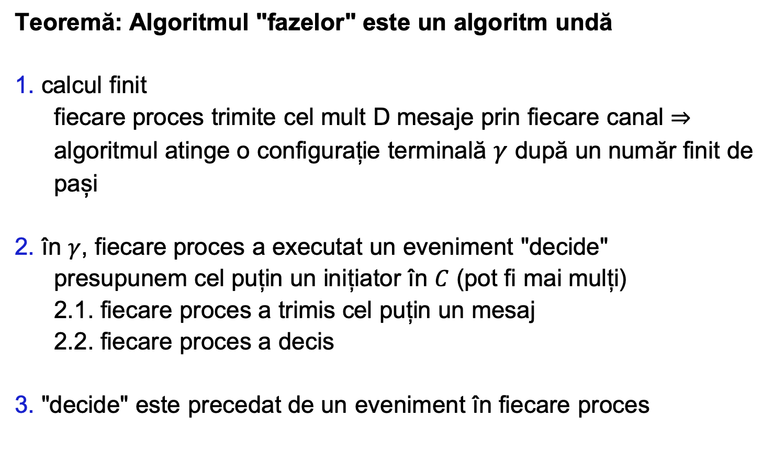
Algoritmul fazelor (4)
Teoremă: Algoritmul "fazelor" este un algoritm undă
1. calcul finit
  fiecare proces trimite cel mult D mesaje prin fiecare canal $⇒$
  algoritmul atinge o configurație terminală $γ$ după un număr finit de
  pași
2. în $γ$, fiecare proces a executat un eveniment "decide"
  presupunem cel puțin un inițiator în $C$ (pot fi mai mulți)
  2.1. fiecare proces a trimis cel puțin un mesaj
  2.2. fiecare proces a decis
3. "decide" este precedat de un eveniment în fiecare proces

Slide 37
T. Algoritmul "fazelor" este un algoritm unda
(1) calcul finit
  fiecare proces trimite cel mult D mesaje fiecarui out-vecin
  → algoritmul atinge o configuratie terminala γ intr-un calcul C cu numar finit de pasi
(2) in γ, fiecare proces a inregistrat un eveniment "decide"
  presupunem cel putin un initiator in calculul C (pot fi mai multi)
  (2.1) fiecare proces a trimis cel putin un mesaj
    if (p este initiator){
      for [q = 1 to n st out[q]]{
      send ch[q](p, tok); sent = sent+1;}
    while (min(rec) < D){
    receive ch[p](id, tok); rec[id] = rec[id]+1;
    if (min (rec) >= sent and sent < D){
    for (q=1 to N st out[q]]
    send ch[q](p, tok);
    sent = sent+1;}
    …
daca p ne-initiator: sent = 0 → cand p primeste primul mesaj, transmite unul tuturor out-vecinilor

Slide 38
  (2.2) In configuratia terminala γ fiecare proces a decis
  while (min(rec) < D){
  receive ch[p](id, tok); rec[id] = rec[id]+1;
  if (min (rec) >= sent and sent < D){
  for (q=1 to N st out[q]]
  send ch[q](p, tok);
  sent = sent+1;}
} decide;
Demonstram ca orice proces iese din ciclu, adica min(rec) = D , deci nu exista in-vecin care sa-i fi trimis mai putin de D mesaje
Fie p procesul cu cel mai mic sent_{p} in γ ➔ Yq sent_{q} >= sent_{p} (1)
In particular, se aplica pentru toti in-vecinii q ai lui p
In γ, toate mes. trimise de q sunt recept. de p ➔ sent_{q} = rec_{p}[q] (2)
(1)&(2) → min_{q} (rec_{p}[q]) >= sent_{p} conditia din if este semi-indeplinita
➔ sent_{p} =D; altfel p ar fi trimis mesaje suplimentare la ultima receptie
sent_{q} =D Y q ➔ rec_{p}[q] =D pentru orice canal qp
min(rec) = D ➔ fiecare proces a iesit din ciclu si a decis

Slide 39
(3) "decide" este precedat de un eveniment in fiecare proces
  Ne referim la decizia din procesul p
  D este diametrul → pentru orice q exista o cale la p cu lungime <= D
  q = p(0), p(1), …, p(k) = p, cu lungimea k<=D
  Intr-o faza, transmisia precede receptia aceluiasi mesaj
  f_{p(i)p(i+1)}^{(i+1)} ≤ g _{p(i)p(i+1)} ^{(i+1)} pentru 0<= i <k
  Din algoritm, receptia unui mesaj precede transmiterea lui in faza urmatoare
  g _{p(i)p(i+1)} ^{(i+1)} ≤ f _{p(i+1)p(i+2)} ^{(i+2)} pentru 0<= i <k-1
  Aplicand succesiv relatiile, rezulta f_{p(0)p(1)}⁽¹⁾ ≤ g _{p(k-1)p(k)} ^{(k)}
  In plus, din algoritm, g _{p(k-1)p(k)} ^{(k)} ≤ d_{p}
  ➔ decizia lui p este precedata de un eveniment in orice q: f_{qp(1)}⁽¹⁾ ≤ d_{p}

Slide 40
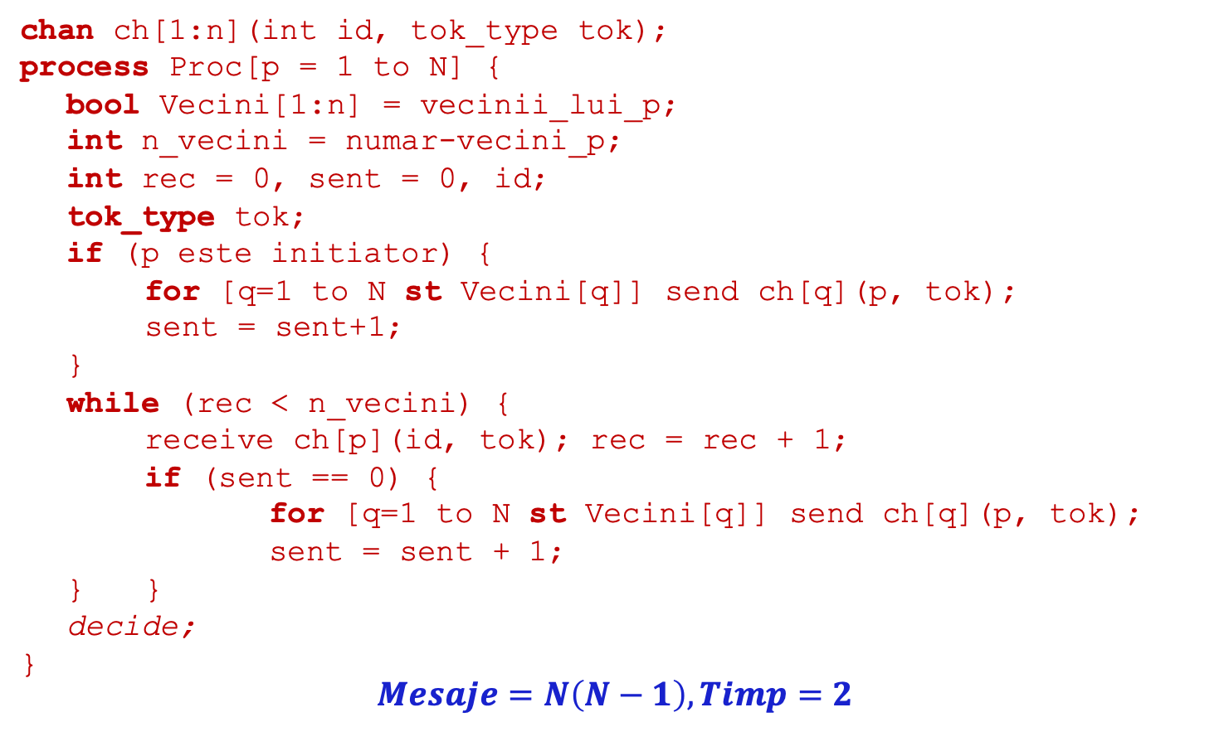
Algoritmul fazelor pentru clici
chan ch[1:n](int id, tok_type tok);
process Proc[p = 1 to N] {
bool Vecini[1:n] = vecinii_lui_p;
int n_vecini = numar-vecini_p;
int rec = 0, sent = 0, id;
tok_type tok;
if (p este initiator) {
for [q=1 to N st Vecini[q]] send ch[q](p, tok);
sent = sent+1;
}
while (rec < n_vecini) {
receive ch[p](id, tok); rec = rec + 1;
if (sent == 0) {
for [q=1 to N st Vecini[q]] send ch[q](p, tok);
sent = sent + 1;
} }
decide;
}
$$Mesaje=N\left(N−1\right), Timp=2$$

Slide 41
Algoritmul fazelor pentru clici (2) exemplu de execuție
decide
1
decide
1 este inițiator
1
2
T
T
2
T
T
T
T
T
T
T
T
4
3
decide
4
T
T
3
decide
Nodul 1
Nodul 2
Nodul 3
Nodul 4
3
1
0
0
1
1
3
1
3
1
1
0
1
1
3
1
rec =
sent =
0
0
3
1
3
1
0
1
0
1
3
1
0
0
1
0
3
1
0
0
1
0
1
1

Slide 42
Algoritmul lui Finn

Slide 43
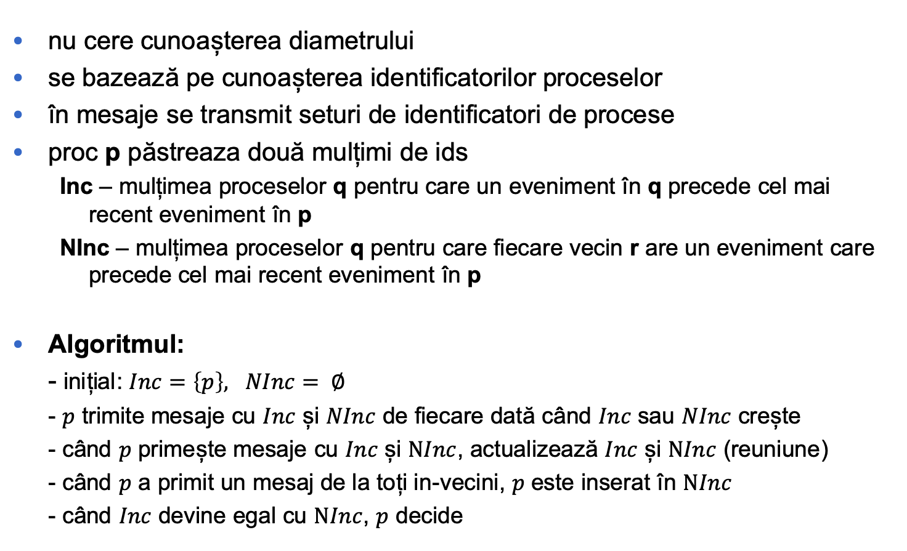
Algoritmul lui Finn
nu cere cunoașterea diametrului
se bazează pe cunoașterea identificatorilor proceselor
în mesaje se transmit seturi de identificatori de procese
proc p păstreaza două mulțimi de ids
  Inc – mulțimea proceselor q pentru care un eveniment în q precede cel mai recent eveniment în p
  NInc – mulțimea proceselor q pentru care fiecare vecin r are un eveniment care precede cel mai recent eveniment în p
Algoritmul:
- inițial: $Inc=\left\{p\right\}, NInc= ∅$
- $p$ trimite mesaje cu $Inc$ și $NInc$ de fiecare dată când $Inc$ sau $NInc$ crește
- când $p$ primește mesaje cu $Inc$ și $NInc$, actualizează $Inc$ și $NInc$ (reuniune)
- când $p$ a primit un mesaj de la toți in-vecini, $p$ este inserat în $NInc$
- când $Inc$ devine egal cu $NInc$, $p$ decide

Slide 44
Algoritmul lui Finn (2)
typedef SOP {multime identificatori};
chan ch[1:N](int id, SOP Inc, SOP NInc);
process Proc[p = 1 to n]{
SOP Inc = {p};
SOP Ninc = Ø;
/* de la cine a recepționat */
bool rec[1:n] = ([n] false);
bool out[1:n] = out-vecinii_lui_p;
bool in[1:n] = in-vecinii_lui_p;
SOP rInc, rNInc;
int id;
if (p este initiator)
for [q = 1 to n st out[q]]
send ch[q](p, Inc, NInc);

Slide 45
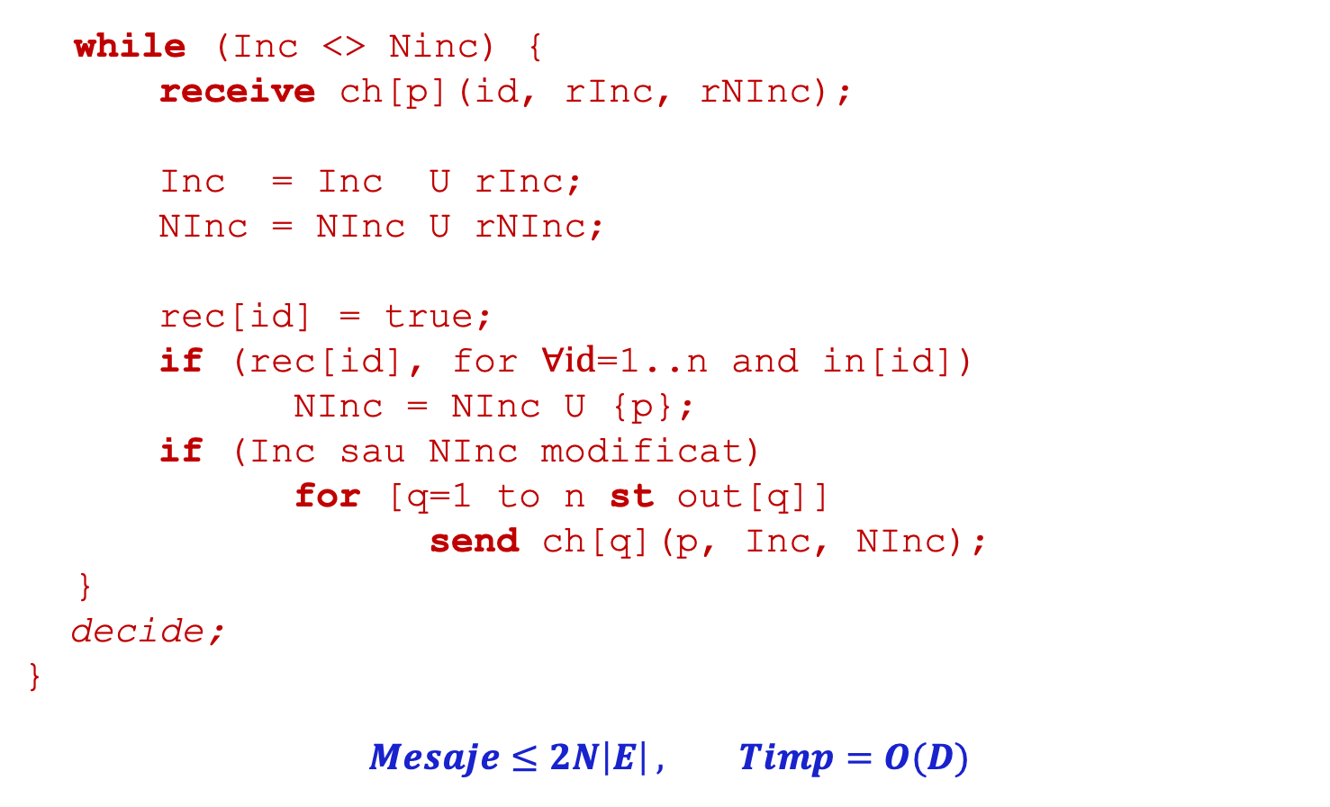
Algoritmul lui Finn (2)
while (Inc <> Ninc) {
receive ch[p](id, rInc, rNInc);
Inc = Inc U rInc;
NInc = NInc U rNInc;
rec[id] = true;
if (rec[id], for $∀id$=1..n and in[id])
NInc = NInc U {p};
if (Inc sau NInc modificat)
for [q=1 to n st out[q]]
send ch[q](p, Inc, NInc);
}
decide;
}
$$Mesaje≤2N\left|E\right| , Timp=O(D)$$

Slide 46
Algoritmul lui Finn (3) exemplu de execuție
Inc={1,2,3,4}, Ninc={1,2,3,4}
Inc={1,2,3,4}, Ninc={1,2,3,4}
Inc={1,2}, Ninc={1}
Inc={1,2}, Ninc={}
Inc={1,2}, Ninc={1}
Inc={1}, Ninc={}
Inc={1,2,3,4}, Ninc={3,4}
Inc={1,2,3,4}, Ninc={1,2,3,4}
Inc={1,2,3}, Ninc={3}
Inc={1,2,3,4}, Ninc={1,2,3,4}
Inc={1,2,3}, Ninc={1,3}
Inc={1,2,3,4}, Ninc={1,3,4}
T
T
Inc = Ninc
decide
T
Inc = Ninc
decide
1
Inc/NInc modificat
1
2
Inc/Ninc modificat
2
1 este inițiator
T
T
T
T
T
T
T
T
T
Inc = Ninc
decide
Inc = Ninc
decide
4
3
Inc/Ninc modificat
Inc/Ninc modificat
4
T
3
T
T
Nodul 1
Nodul 2
Nodul 3
Nodul 4
{1}
{}
{2:F}
{2}
{}
{1:F, 4:F}
{1, 2}
{}
{1:T, 4:F}
{1, 2}
{1}
{1:T, 4:F}
{1, 2, 3, 4}
{1, 2, 3, 4}
{1:T, 4:T}
{1, 2, 3, 4}
{1, 2, 3, 4}
{1:T, 4:T}
{1, 2, 3}
{3}
{2:T}
{4}
{}
{3:F}
{1, 2, 3, 4}
{1, 3, 4}
{3:T}
{1, 2, 3, 4}
{1, 3, 4}
{3:T}
{1, 2, 3, 4}
{3, 4}
{3:T}
{1, 2, 3, 4}
{3, 4}
{3:T}
Inc =
Ninc =
rec =
{1, 2}
{1}
{2:T}
{1, 2, 3, 4}
{1, 2, 3, 4}
{3:T}
{1, 2, 3, 4}
{1, 2, 3, 4}
{2:T}
{1, 2, 3, 4}
{1, 2, 3, 4}
{2:T}
{1, 2}
{1}
{2:T}
{1, 2}
{}
{1:T, 4:F}
{1, 2}
{1}
{1:T, 4:F}
{1, 2, 3}
{1, 3}
{2:T}
{1, 2, 3, 4}
{1, 2, 3, 4}
{2:T}
{3}
{}
{2:F}
{1, 2, 3}
{3}
{2:T}
{1, 2, 3}
{1, 3}
{2:T}
{1, 2, 3, 4}
{1, 2, 3, 4}
{2:T}
{1, 2, 3, 4}
{1, 2, 3, 4}
{3:T}

Slide 47
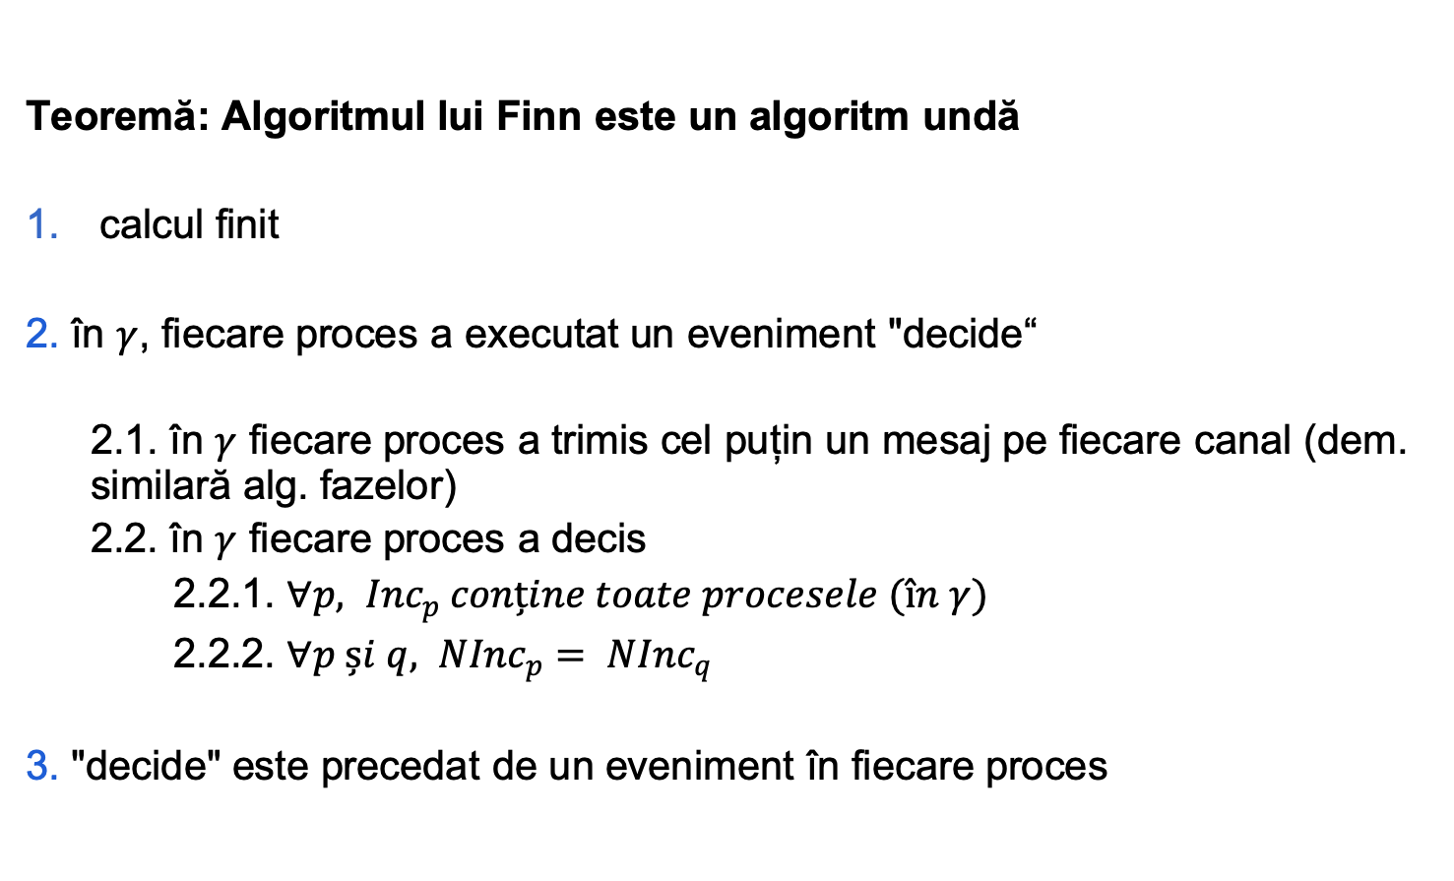
Algoritmul lui Finn (4)
Teoremă: Algoritmul lui Finn este un algoritm undă
calcul finit
2. în $γ$, fiecare proces a executat un eveniment "decide“
  2.1. în $γ$ fiecare proces a trimis cel puțin un mesaj pe fiecare canal (dem. similară alg. fazelor)
  2.2. în $γ$ fiecare proces a decis
  2.2.1. $∀p, {Inc}_{p} conține toate procesele (în γ)$
  2.2.2. $∀p și q, {NInc}_{p}= {NInc}_{q}$
3. "decide" este precedat de un eveniment în fiecare proces

Slide 48
T. Algoritmul lui Finn este un algoritm unda
(1) calcul finit
Se trimite un mesaj la fiecare modificare Inc sau Ninc
Dimensiunea celor doua seturi luate impreuna este initial 1 si ajunge la 2N
  → numarul de mesaje transmise este limitat superior la 4N|E|
(2) In γ, fiecare proces a executat un eveniment "decide"
2.1. in γ fiecare proces a trimis cel putin un mesaj pe fiecare canal:
  p trimite tuturor vecinilor q → se schimba Inc_{q} → q transmite vecinilor sai; in plus graful este tare conex etc.
2.2. in γ fiecare proces a decis
  2.2.1. Ұ p, Inc_{p} contine toate procesele (in γ)
  daca exista arc pq, la modificare Inc_{p}, p il trimite lui q; q il include in Inc_{q}
  graf tare conex → pentru orice p si q: Inc_{q} include Inc_{p}
    impreuna cu Inc_{p} include Inc_{q} → Inc_{p} = Inc_{q} pentru Ұ p si q
  → Inc_{p} contine identitatile tuturor proceselor

Slide 49
  2.2.2. Ұ p si q, NInc_{p} = NInc_{q}
    Fiecare proces a trimis un mesaj pe fiecare canal
    → fiecare proces a receptionat de la toti vecinii (Ұ id € in: rec[id])
    → (cf alg) p este adaugat la NInc
    NInc_{p} contine toate procesele – demo similara cu Inc_{p}
    Inc_{p} = NInc_{p} in γ
    fiecare proces a decis in γ
(3) In procesul p, "decide" este precedat de un eveniment in fiecare proces
  Fie q un in-vecin al lui p
  Fie evenimentul intern lui q, a_{q}: NInc = NInc U {q}
    conform algoritmului, a_{p} se executa daca pentru fiecare in-vecin r al lui q un eveniment din r precede a_{q}
  Procesul p decide doar cand Inc_{p} = NInc_{p} = setul tuturor proceselor

Slide 50
cand procesul p ia decizia:
  p € Inc
  in-vecinul q € Inc si q € NInc
  deci decizia lui p este precedata de un eveniment din q si un eveniment din fiecare din in-vecinii lui q
  relatia este valabila pentru oricare doua procese din care unul este in-vecinul celuilalt
  retea conexa → decizia lui p este precedata de un eveniment din fiecare din celelalte procese

Slide 51
Sumar
Sisteme de tranziții
Caracteristici ale algoritmilor undă
Algoritmul inel
Algoritmul arbore
Algoritmul ecou
Algoritmul fazelor
Algoritmul lui Finn

